Slide 1

WAY TO ENTERPRISE
Testing
VTI ACADEMY
Author: namviet0710@gmail.com
February 2024

Slide 2
Agenda
Testing Introduction
Junit and Springboot Starter Test?
  Implement Unit Test With Springboot Application
Integration Test ?
Code Coverage With JaCoCo
Copyright © VTI Academy All Rights Reserved

Slide 3

Testing
1. Testing Introduction
1.1 Khái niệm về testing
Testing-kiểm thử phần mềm là một quá trình bao gồm nhiều hoạt động nhằm đánh giá chất lượng các sản phẩm phần mềm và giảm thiểu rủi ro do lỗi gây ra trong quá trình vận hành khi đưa vào sử dụng thực tế.
Testing còn là hoạt động nhằm tìm kiếm và phát hiện ra các lỗi của phần mềm, đảm bảo phần mềm chính xác, đúng và đầy đủ theo yêu cầu của khách hàng, yêu cầu của sản phẩm đã đặt ra.

Slide 4
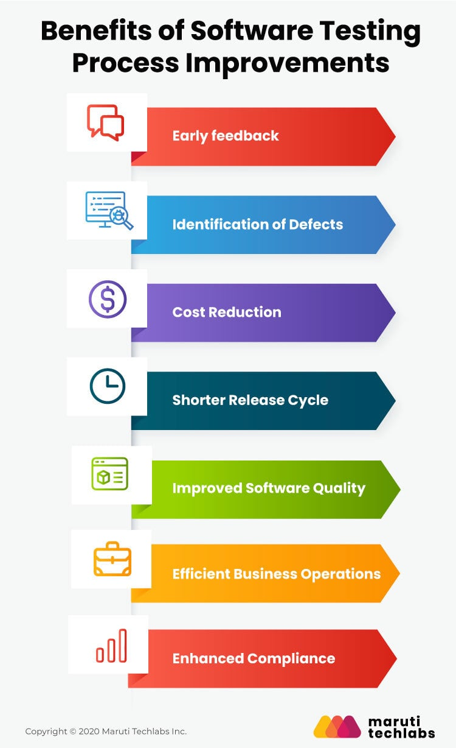
Testing
1. Testing Introduction
1.2 Vai trò của testing hay kiểm thử phần mềm
    Kiểm thử phần mềm là hoạt động đảm bảo chất lượng phần mềm và mang tính sống còn trong các dự án sản xuất phần mềm. Vì vậy nó đã trở thành quy trình bắt buộc trong các dự án phần mềm hiện nay.
Kiểm thử phần mềm để tránh những rủi ro, lỗi phát sinh trong suốt quá trình tạo ra sản phẩm.
Lỗi càng phát hiện ra sớm càng giúp tránh được rủi ro và chi phí.

Slide 5
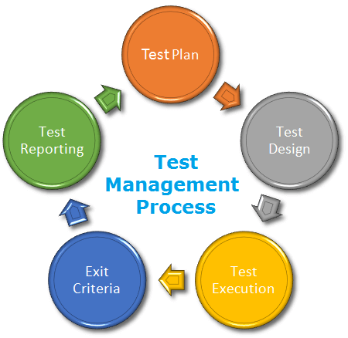
Testing
1. Testing Introduction
1.3 Các hoạt động kiểm thử (testing)
Lập kế hoạch kiểm thử (test planning)
Thiết kế các trường hợp kiểm thử (test design)
Thực thi kiểm thử (test execution)
Phân tích kiểm thử (test analysis)
Báo cáo kết quả kiểm thử (test reporting)

Slide 6
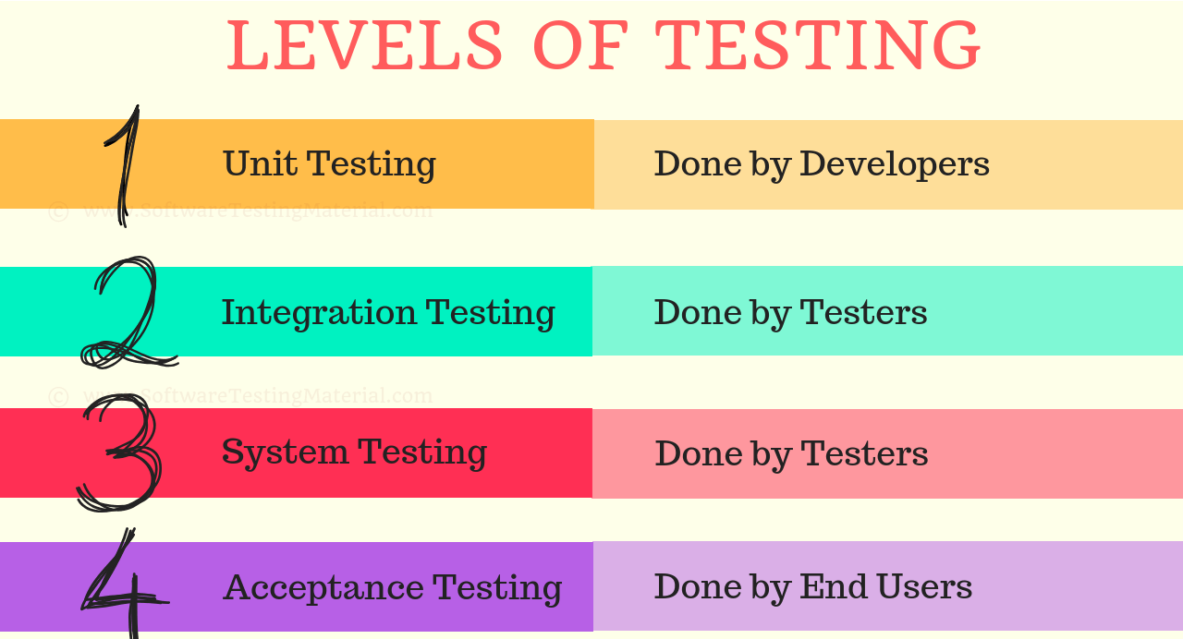
Testing
1. Testing Introduction
1.4 Các mức kiểm thử (test level)
    Kiểm thử đơn vị(unit testing).
Kiểm thử tích hợp(integration testing).
Kiểm thử hệ thống(system testing).
Kiểm thử chấp nhận(acceptance testing)

Slide 7
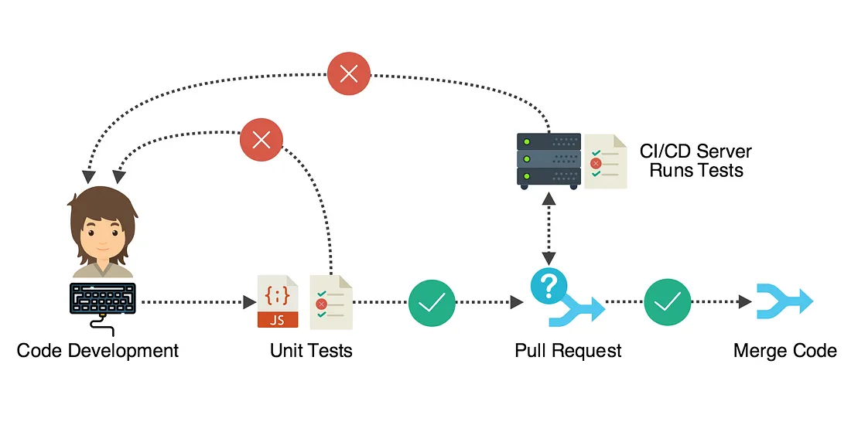
Testing
1. Testing Introduction
1.4 Các mức kiểm thử (test level)
    1.4.1 Kiểm thử đơn vị(unit testing).
Đây là mức kiểm thử thấp nhất. Ở mức kiểm thử này, các thành phần nhỏ nhất của một hệ thống phần mềm như class, function, hay module sẽ được kiểm thử riêng lẻ.
Phần lớn test case (các trường hợp kiểm thử) ở mức này sẽ gọi trực tiếp đối tượng được kiểm thử (như class, function… nào đó) trong code (mã nguồn) nên cần phải có sự hỗ trợ của các thư viện (unit test framework phổ biến như XUnit, JUnit, Nunit, Jest,… đa phần ngôn ngữ lập trình nào cũng có nhiều thư viện hỗ trợ cho unit testing) để giả lập các cụm chức năng (class, function,…) liên quan nhằm tách riêng phần cần kiểm thử.

Slide 8

Testing
1. Testing Introduction
1.4 Các mức kiểm thử (test level)
    1.4.2 Kiểm thử tích hợp(integration testing).
Ở giai đoạn này, các chức năng (hoặc class, function,…) đã được phát triển và kiểm thử xong, đã đến lúc tích hợp chúng lại với nhau. Và phải kiểm thử sự tương tác qua lại giữa các thành phần này.
Tương tự như vậy, chúng ta cũng cần kiểm thử sự tích hợp giữa các hệ thống khác nhau.

Slide 9
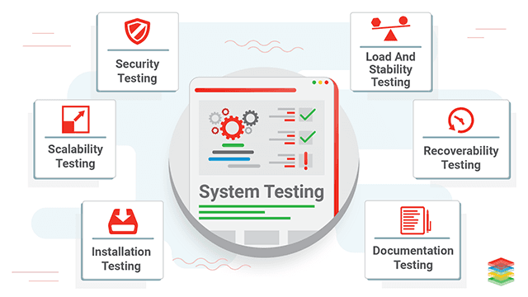
Testing
1. Testing Introduction
1.4 Các mức kiểm thử (test level)
    1.4.3 Kiểm thử hệ thống(system testing).
Khi hệ thống đã được phát triển hoàn thiện thì đến giai đoạn cần kiểm thử các luồng xử lý chức năng, và một số khía cạnh phi chức năng như hiệu năng (performance testing – kiểm thử tải) và đánh giá tính khả dụng của hệ thống (usability).
Kiểm thử hệ thống sẽ dựa vào tài liệu mô tả chức năng và áp dụng các kỹ thuật kiểm thử hộp đen để viết test case (là end-to-end test case) cho mức kiểm thử này. Kiểm thử giai đoạn này cũng có thể dựa vào kinh nghiệm của tester và các vai trò khác trong dự án như PM/PO, khách hàng.

Slide 10
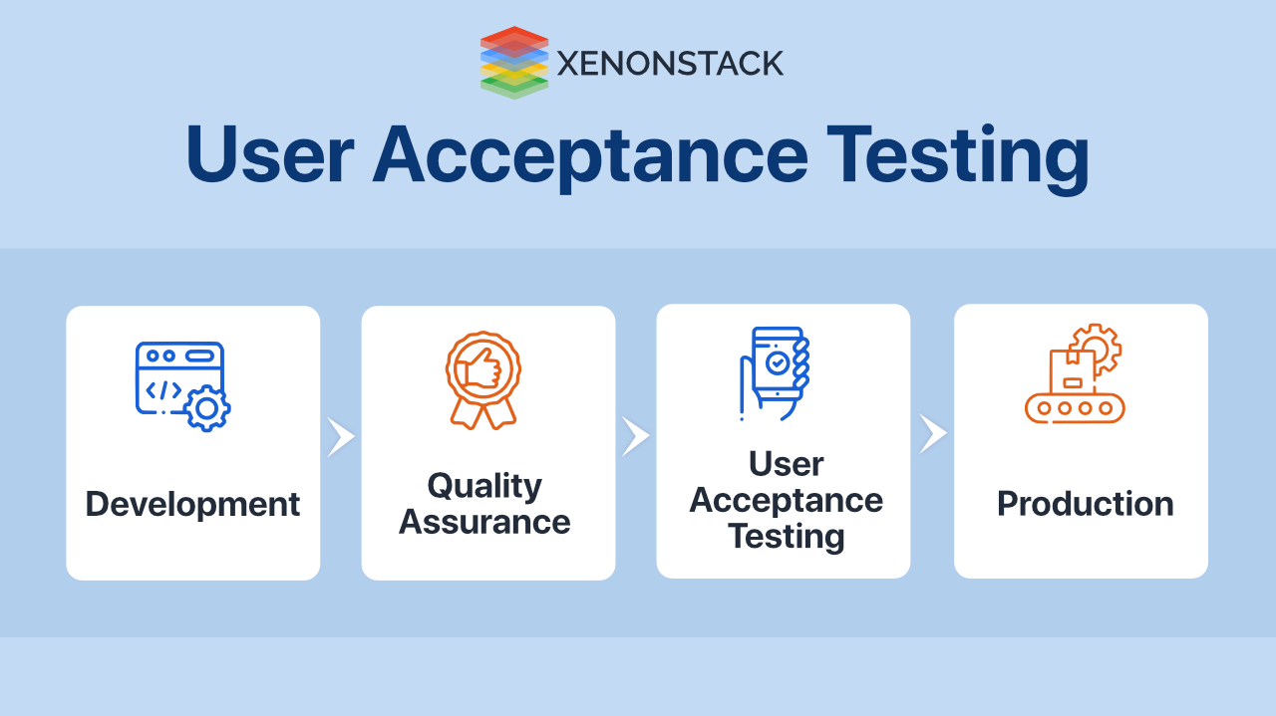
Testing
1. Testing Introduction
1.4 Các mức kiểm thử (test level)
    1.4.4 Kiểm thử chấp nhận(acceptance testing).
Một khi tester đã thực hiện xong quá trình kiểm thử ở mức hệ thống, thì nhóm nhân viên khác trong công ty đến từ nhóm Vận hành, Chăm sóc khách hàng, Bán hàng, … hoặc khách hàng sẽ thực hiện đánh giá tổng thể dựa trên tài liệu mô tả yêu cầu của hệ thống.
Kiểm thử chấp nhận có thể được thực hiện song song với quá trình kiểm thử mức hệ thống.
Quá trình kiểm thử chấp nhận sẽ trả lời cho các câu hỏi như:
Hệ thống đã sẵn sàng đưa vào sử dụng thực tế chưa?
Hệ thống chạy đã đáp ứng như mong đợi của người dùng chưa?
Có thể chấp nhận và thanh toán tiền cho sản phẩm này không?

Slide 11
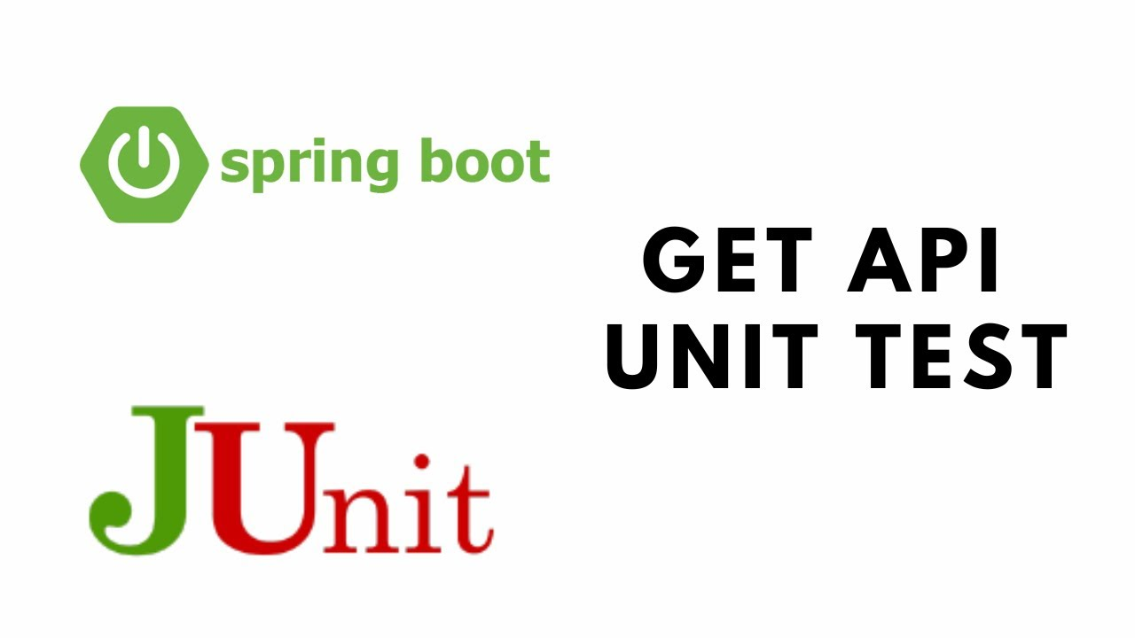
Testing
2. Junit và Spring Boot Starter Test
2.1 Junit
2.1.1 Junit là gì?
    JUnit là một framework được dùng cho Unit Test trong Java. JUnit được xây dựng bởi Erich Gamma và Kent Beck.
    Trong JUnit có các Test Case là các lớp của Java, các lớp này bao gồm một hay nhiều các phương thức cần kiểm tra, và Test Case này lại được nhóm với nhau để tạo thành Test Suite. Mỗi phương thức thử trong JUnit phải được thực thi nhanh chóng.
    Mỗi phép thử trong JUnit là một phương thức public, không có đối số và được bắt đầu bằng chữ test ( testABC()). Nếu chúng ta không tuân thủ theo quy tắc này thì JUnit sẽ không xác định được các phương thức test một cách tự động.

Slide 12
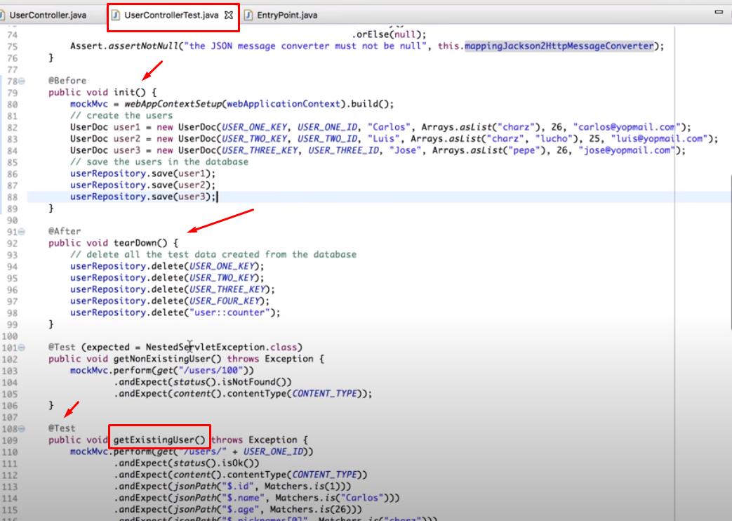
Testing
2. Junit và Spring Boot Starter Test
2.1 Junit
2.1.2 Lợi ích của JUnit
Tiết kiệm chi phí tối đa: Các lập trình viên đôi khi chỉ thực hiện việc kiểm thử đơn vị trong phạm vi tối thiểu nhưng đây là là một sai lầm nghiêm trọng. Việc kiểm thử đơn vị không kỹ lưỡng có thể khiến cho chi phí sửa lỗi cao hơn gấp nhiều lần. Junit kiểm thử tự động giúp các doanh nghiệp khắc phục nhược điểm này hiệu quả mà không tốn quá nhiều chi phí.
Giảm thời gian lập trình: Kiểm thử đơn vị bằng Junit có thể được thực hiện ngay trong giai đoạn xây dựng và phát triển phần mềm. Điều này giúp giảm áp lực kiểm thử thủ công cho đội Tester và không tốn nhiều thời gian của lập trình viên trong việc xử lý các lỗi sai.

Slide 13
Testing
2. Junit và Spring Boot Starter Test
2.1 Junit
2.1.3 Nhưng khái niệm cần biết trong Junit
    Fixtures là trạng thái cố định của tập hợp các đối tượng là cơ sở chạy thử nghiệm, test fixtures giúp Developer đảm bảo môi trường ổn định nhằm thực hiện các bài test thử nghiệm liên tục. Hai phương thức thường được dùng khi test fixtures là setUp() method (chạy trước khi bắt đầu thử nghiệm) và tearDown()method (chạy sau khi tiến hành thử nghiệm).
    Test cases là chuỗi code được lập trình nhằm đảm bảo kiểm thử thuận lợi, mỗi function được xây dựng nhiều test case để phù hợp với trường hợp kiểm thử khác nhau.
    Test suite là bộ kiểm thử, bao gồm các test case có thể được chạy cùng lúc, sử dụng chú thích @Rinwith và @Suite để chạy test suite.
    Test runner là trình chạy kiểm thử dùng để chạy test case.
    Junit class là thành phần quan trọng, được dùng để viết và chạy kiểm thử. Các Class quan trọng trong Junit bao gồm Assert, Testcase, Test Result.
    Mock là đối tượng giả định dùng để mô phỏng tính chất và hành vi tương tự như đối tượng thật, được truyền vào code đang vận hành để kiểm tra hàm bên trong có đúng không.

Slide 14
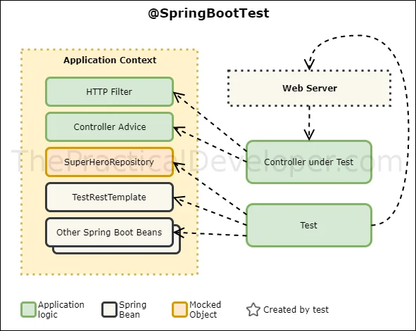
Testing
2. Junit và Spring Boot Starter Test
2.2 Spring boot starter test
    Spring boot starter test là một gói tiện ích bao gồm nhiều modules hỗ trợ cho việc testing ứng dụng spring boot.
    Spring boot starter test gồm các modules chính sau:
  - Junit
  - Spring Test & Spring Boot Test
  - AssertJ
  - Hamcrest
  - Mockito
  - JSONassert
  - JsonPath

Slide 15
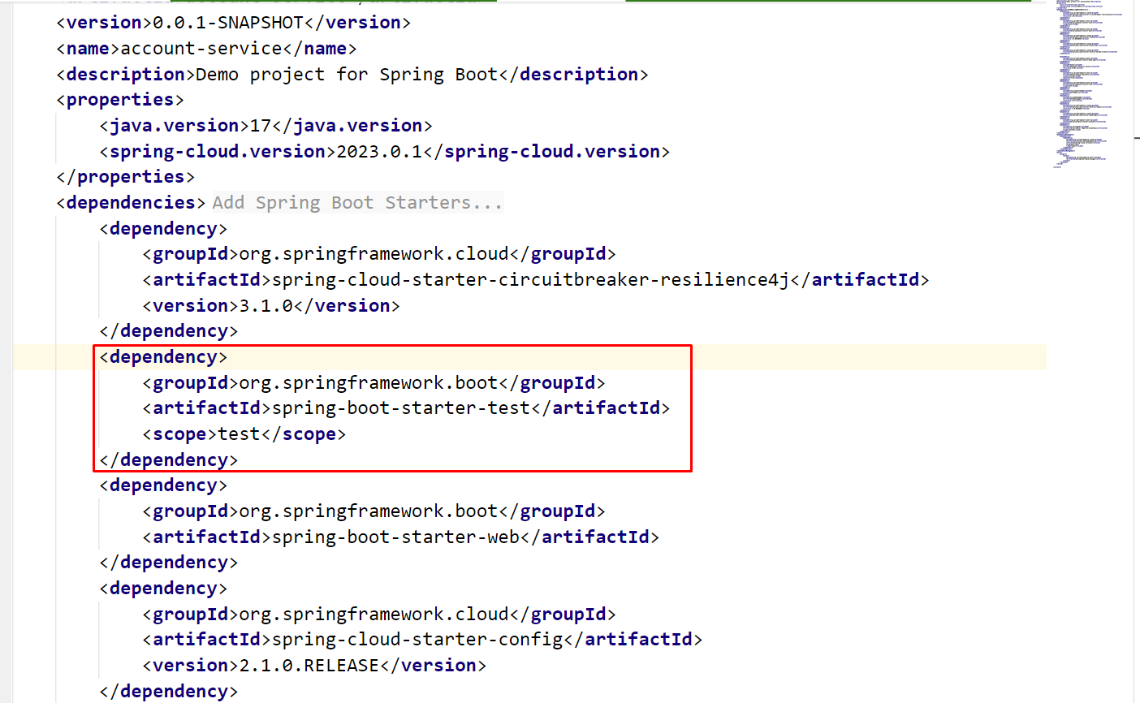
Testing
3. Implement Unit Test With Spring Boot Application
    Thêm dependency vào file pom.xml

Slide 16
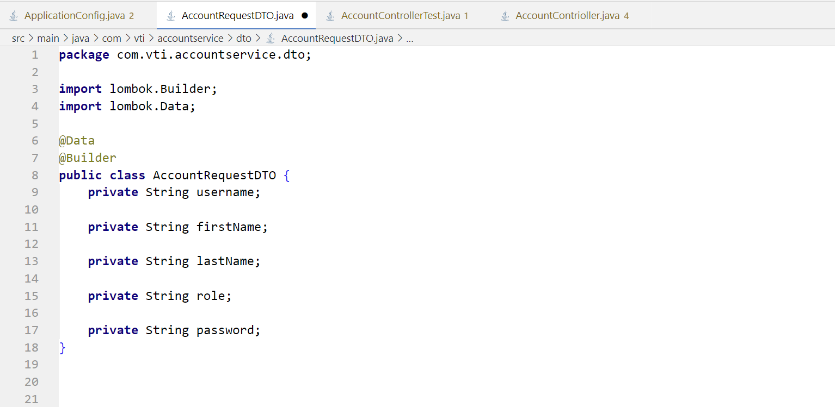
Testing
3. Implement Unit Test With Spring Boot Application
    Thêm class AccountRequestDTO trong package dto

Slide 17
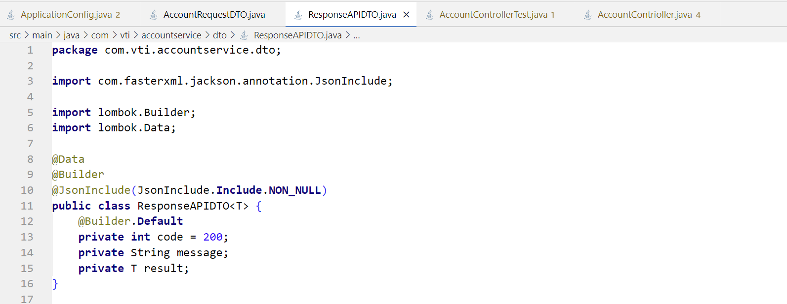
Testing
3. Implement Unit Test With Spring Boot Application
    Thêm class ReponseDTO trong packge dto để handle response

Slide 18
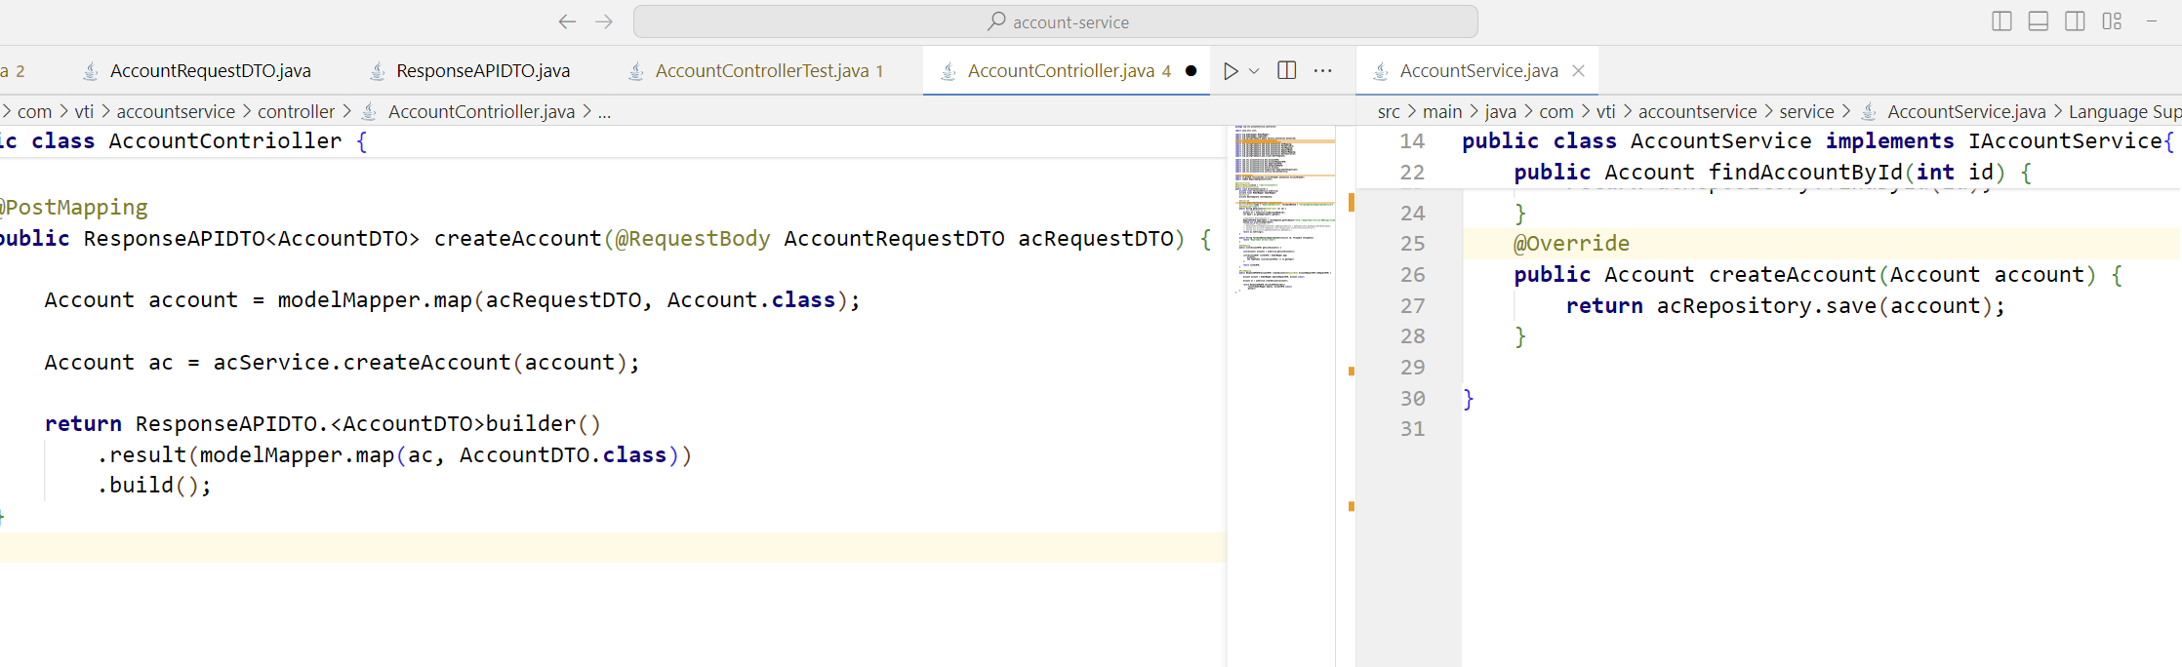
Testing
3. Implement Unit Test With Spring Boot Application
    Viết các method createAccount trong AccounController và AccountService(Thêm method vào Account Interface và Account Repository

Slide 19
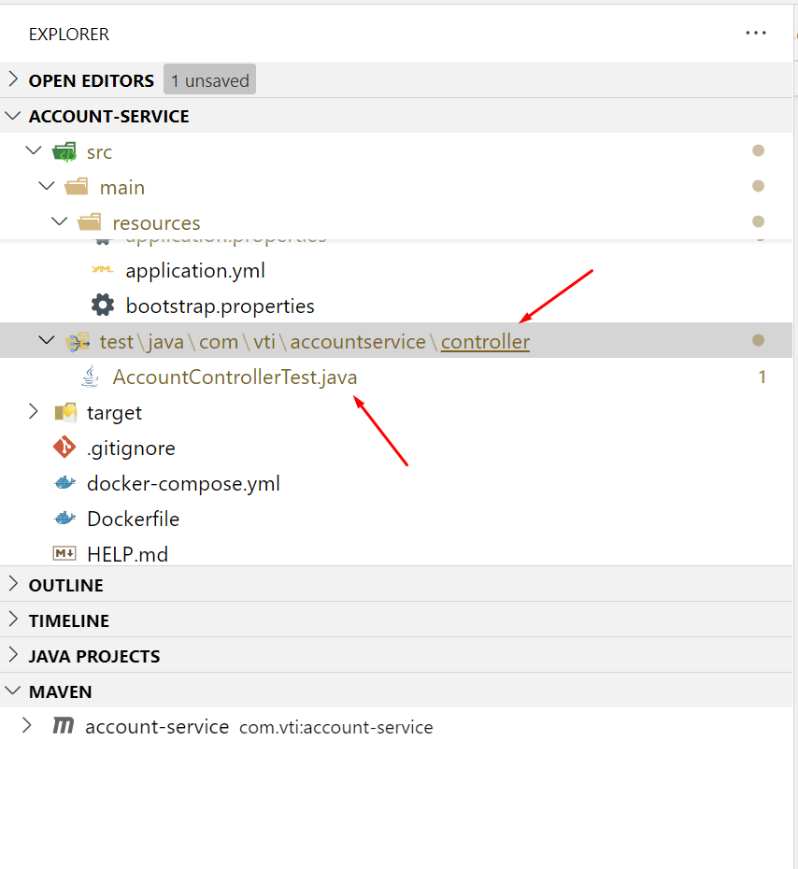
Testing
3. Implement Unit Test With Spring Boot Application
    Tạo class AccountControllerTest.java theo đường dẫn như trong hình

Slide 20
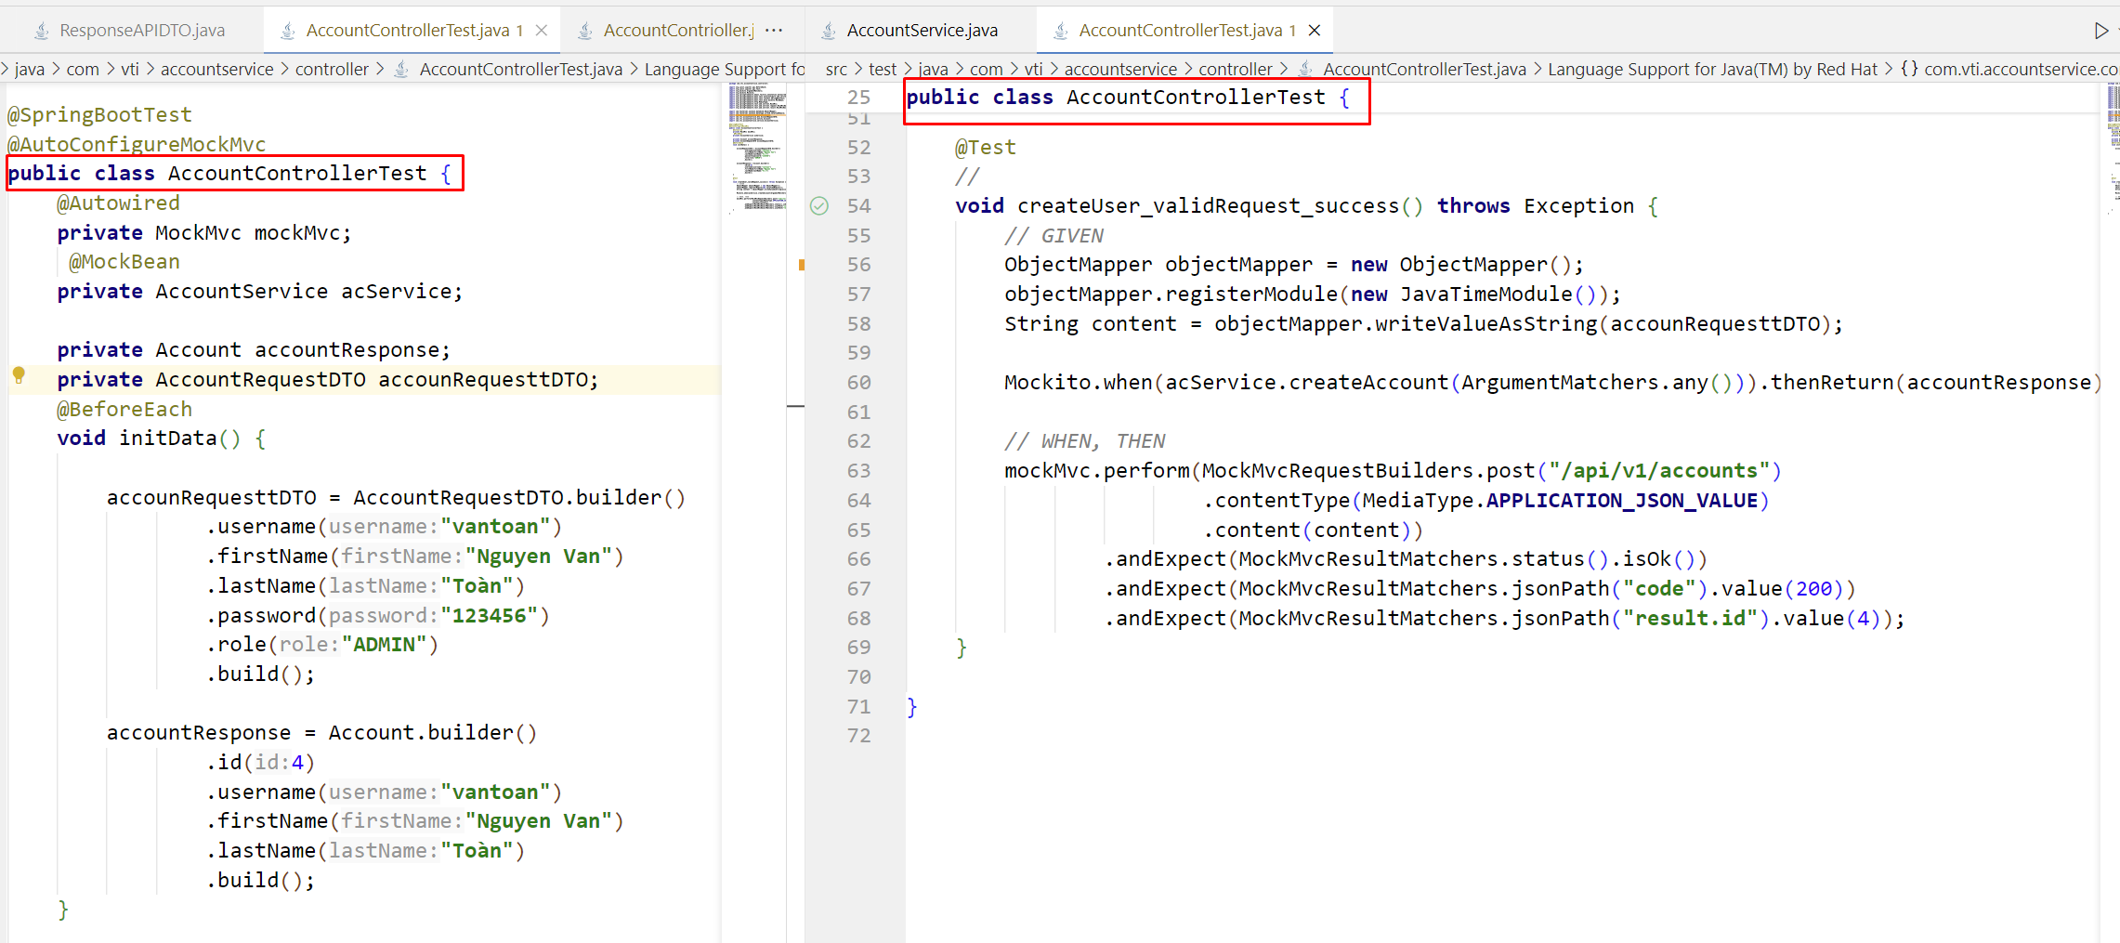
Testing
3. Implement Unit Test With Spring Boot Application
    Viết Unit test đầu tiên cho chức năng thêm mới account ở tầng controller

Slide 21
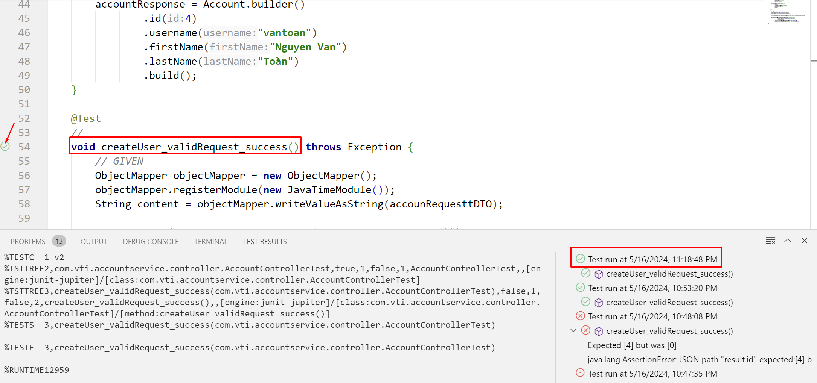
Testing
3. Implement Unit Test With Spring Boot Application
    Chạy test bằng cách click vào icon play của methode cần thực thi và kiểm tra kết quả.
    Tương tự viết unit test cho các api khác ở tầng controller và service

Slide 22
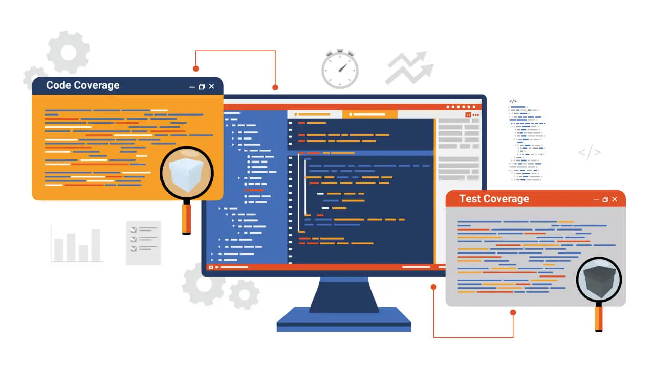
Testing
4. Code Coverage With JaCoCo
    4.1 Code coverage là gì?
    Code coverage là một số liệu dùng để đánh giá bao nhiêu line of code của chúng ta đã được cover bằng Unit Test. Số liệu này rất có ích, giúp chúng ta có thể đánh giá được chất lượng code của chúng ta như thế nào, bao nhiêu code của chúng ta đã được và chưa được cover bởi Unit Test.
    Trong bài viết này, mình giới thiệu với các bạn một plugin của Apache Maven tên là JaCoCo Maven Plugin giúp chúng ta có thể đo được số liệu code coverage

Slide 23

Testing
4. Code Coverage With JaCoCo
    4.2 Giới thiệu về JaCoCo
    JaCoCo là một thư viện code coverage cho Java.
    JaCoCo cũng chính là một Apache Maven Plugin giúp chúng ta có thể đo được số lượng code đã được coverage bởi unit test, integration test

Slide 24
Testing
4. Code Coverage With JaCoCo
    4.2 Giới thiệu về JaCoCo
Các thuộc tính của một Coverage Report:
  File: Đối tượng file test.
  Stmts (Statement coverage): Tỷ lệ bao phủ xem mỗi lệnh trong chương trình có được thực hiện hay không (tỷ lệ bao phủ lệnh).
  Branch (Branch coverage): Tỷ lệ bao phủ về việc liệu tất cả các xử lý nhánh như if ... else hay case ... of có được thực hiện hay không.
  Funcs: (Function coverage): Tỷ lệ bao phủ của việc mỗi chức năng trong chương trình được gọi.
  Lines: Tỷ lệ bao phủ của mỗi dòng code của tệp nguồn có được thực thi hay không
  Uncovered Line: Những dòng code chưa được thực thi unit-test.
  Test Suites: Kết quả test của từng file.
  Tests: Kết quả của mỗi test case.
  Snapshots: Số bản Snapshot đã tạo ra.
  Time: Thời gian chạy test.

Slide 25
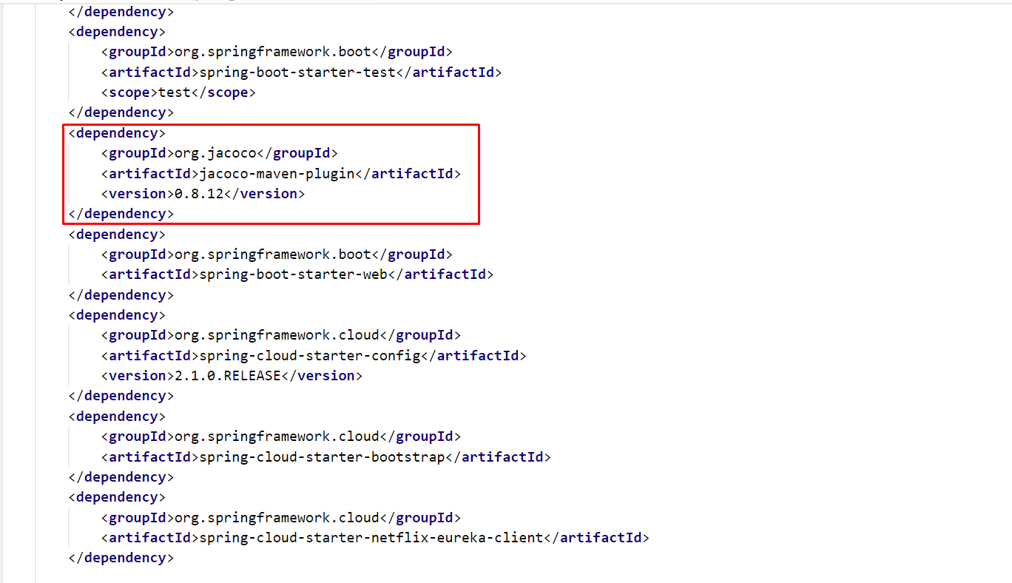
Testing
4. Code Coverage With JaCoCo
    4.3 Cài đặt JaCoCo
Thêm dependency jacoco vào file pom.xml

Slide 26
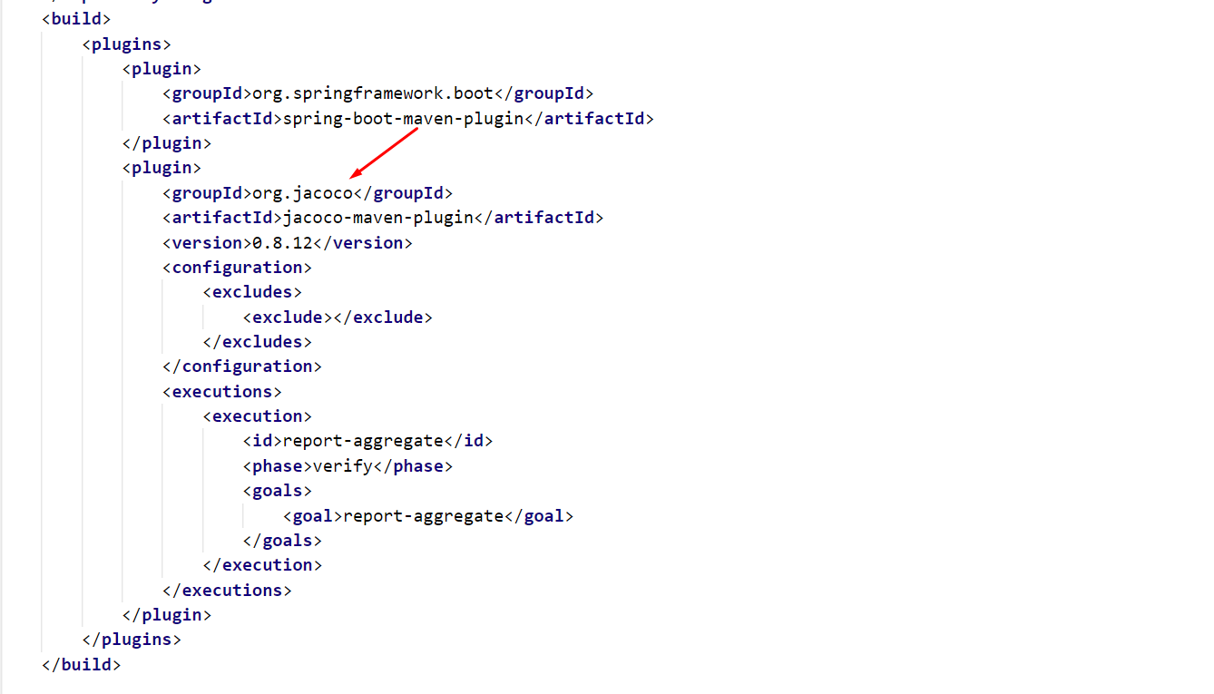
Testing
4. Code Coverage With JaCoCo
    4.3 Cài đặt JaCoCo
Thêm plugin jacoco vào session build của file pom.xml
excludes trong configuration: khai báo để bỏ qua các class hoặc package trong kết quả report (Jacoco sẽ không quét)
id, phase, goals: Các thành phần của maven execution
goal: Định nghĩa goal cho plugin, mỗi plugin sẽ có những goal riêng, với Jacoco plugin thì goal có thể là report-aggregate - Tạo report (HTML, XML, CSV) tổng hợp từ nhiều module trong project

Slide 27
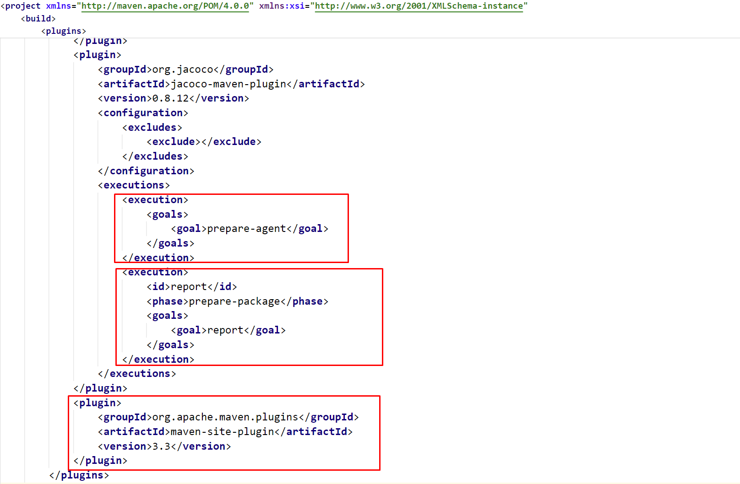
Testing
4. Code Coverage With JaCoCo
    4.3 Cài đặt JaCoCo
Sửa lại nội dung file pom.xml để thêm phần báo cáo xuất ra file html tiện cho việc theo dõi kết quả

Slide 28
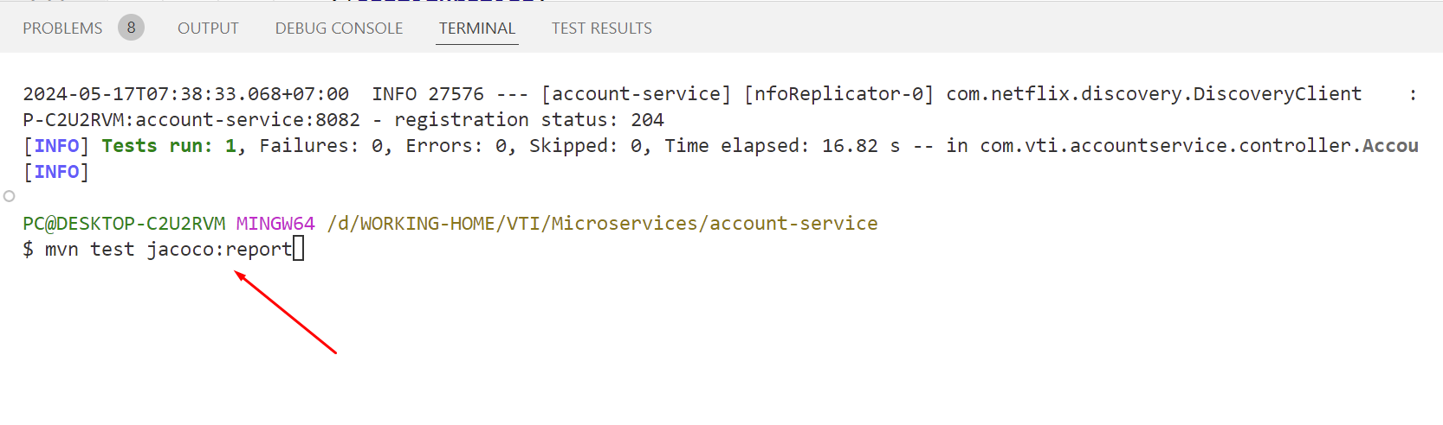
Testing
4. Code Coverage With JaCoCo
    4.4 Run test và đọc report từ JaCoCo
Bật cửa sổ cmd và chạy câu lệnh mvn test jacoco:report

Slide 29
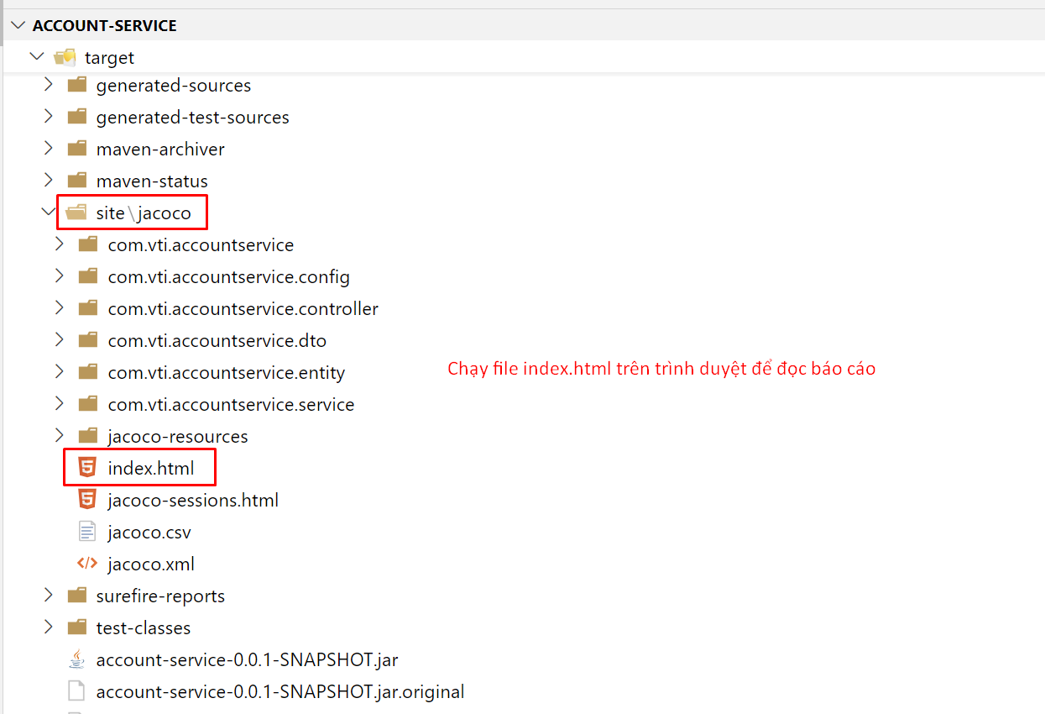
Testing
4. Code Coverage With JaCoCo
    4.4 Run test và đọc report từ JaCoCo
Vào thư mục target/site để tìm file báo cáo

Slide 30
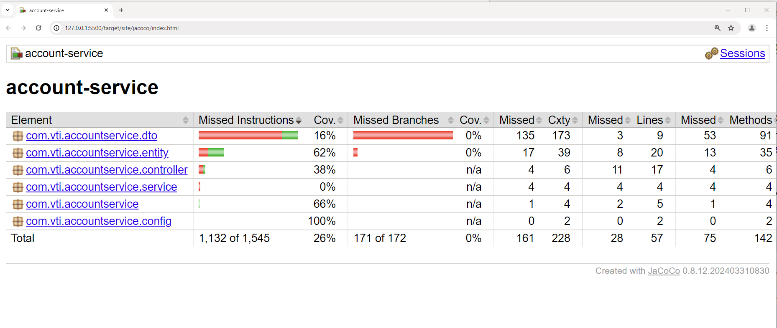
Testing
4. Code Coverage With JaCoCo
    4.4 Run test và đọc report từ JaCoCo
Kết quả báo cáo được mô tả như trong hình

Slide 31
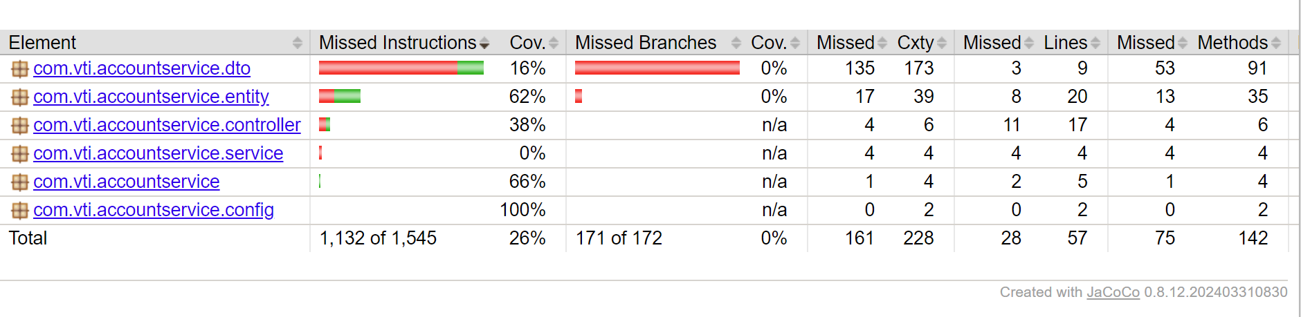
Testing
4. Code Coverage With JaCoCo
    4.4 Run test và đọc report từ JaCoCo
Missed Instructions: cho biết phần trăm code đã coverage
Missed Branches: Cho biết đã cover được bao nhiêu phần trăm lệnh rẽ nhánh
Missed Complexity: Tổng độ phức tạp theo chu kỳ
Missed Lines: Cho biết số lines được coverage hoặc không
Missed Methods: Cho biết số methods được coverage hoặc không

